Slide 1
Semantisatieverhaal B:
Het was mij even ontgaan; ik had het even niet opgemerkt. Maar er is weer een nieuw seizoen van Fortnite online gekomen dit weekend. Season 4. Deze update was jullie níet ontgaan denk ik hè? Afgelopen zondag kwam het beschikbaar; toen kon je het gebruiken. Noodgedwongen, omdat het niet anders kon, kon je Fortnite even een paar uur niet spelen. Dat was vanwege, dus door, die update. Het nieuwe seizoen moest toegevoegd worden. Misschien zijn er ook wel kinderen/leerlingen die denken ‘Fortnite? Wat is dat ook alweer?’ Het is een online game die in veel huishoudens gespeeld wordt. Een huishouden is een of meer personen die (samen) in een huis wonen. Je bent op een eiland en je moet als laatste overblijven. Dan heb je gewonnen. Het is een online game, dus je bent afhankelijk van internet. Je kunt niet zonder internet. Het spel is gratis, maar de makers van Fortnite willen ook graag geld verdienen met hun spel. Daarom hebben ze ook een financieel plan. Financieel betekent wat met geld te maken heeft. Ze hebben dus een plan om met een gratis game tóch geld te kunnen verdienen. Dat doen ze door de consument, iemand die Fortnite gebruikt, te verleiden om spullen te kopen die handig zijn in het spel. Bijvoorbeeld grondstoffen waardoor je beter kunt bouwen. Een grondstof is onbewerkt materiaal waarvan producten worden gemaakt, zoals hout of metaal. Wel slim dat ze er zo geld aan verdienen. Er zijn ook mensen die op een andere manier geld verdienen aan Fortnite. Door op YouTube en Twitch filmpjes te maken van het gamen. Daar verdienen ze zoveel mee, dat ze er zelfs van kunnen rondkomen; dat ze genoeg geld hebben om van te leven. Wie van jullie speelt eigenlijk ook Fortnite?
B
Notes:
Woordenoverzicht
ontgaan: niet opmerken
rondkomen: genoeg geld hebben om van te leven
de consument: iemand die iets koopt of gebruikt
beschikbaar: wat je kunt krijgen of gebruiken
de grondstof: onbewerkt materiaal waarvan producten worden gemaakt
het huishouden: een of meer personen die (samen) in een huis wonen
afhankelijk zijn van: niet kunnen zonder
noodgedwongen: omdat het niet anders kan
vanwege: door, om reden van
financieel: wat met geld te maken heeft

Slide 2
Gerarda Das
Marjan ter Harmsel
Mandy Routledge
Francis Vrielink
Week 38 – 20 september 2022
Niveau B

Slide 3
ontgaan

Slide 4
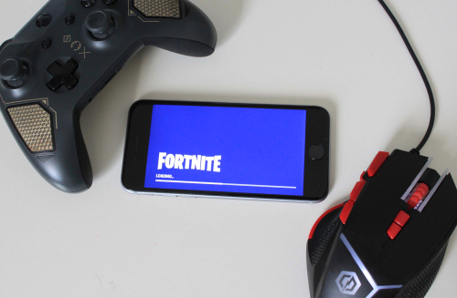
beschikbaar

Slide 5
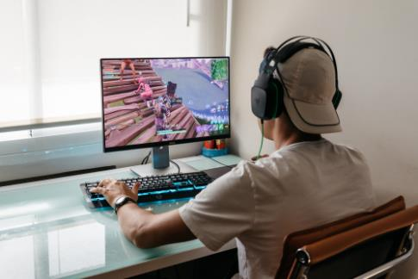
noodgedwongen

Slide 6
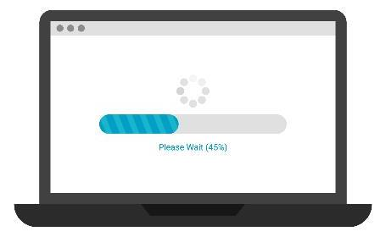
vanwege

Slide 7
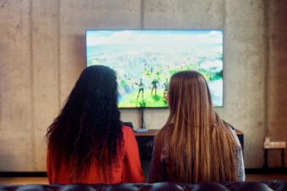
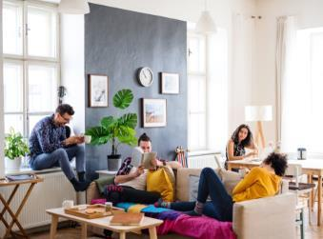
het huishouden

Slide 8
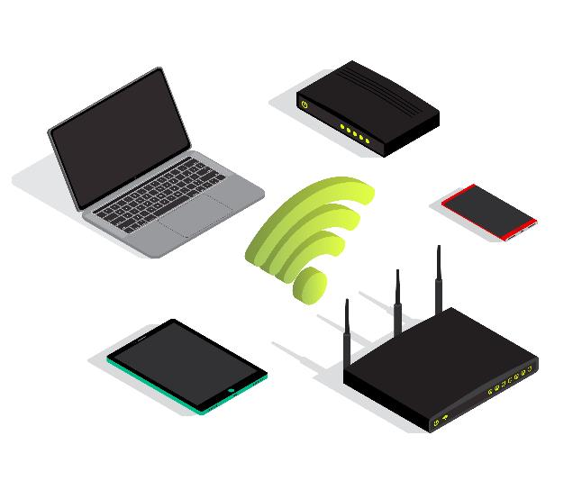
afhankelijk zijn van

Slide 9
financieel

Slide 10
de consument

Slide 11
de grondstof

Slide 12
rondkomen

Slide 13
Op de woordmuur:

Slide 14
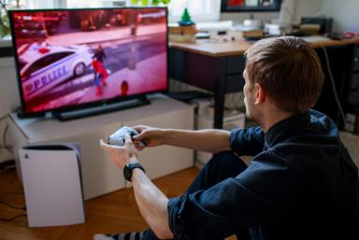
beschikbaar
bezet
= wat je kunt krijgen of gebruiken
Afgelopen zondag was de update beschikbaar.
= in gebruik door iemand anders
Toen ik vanmiddag thuis kwam, was de Playstation al bezet.

Slide 15
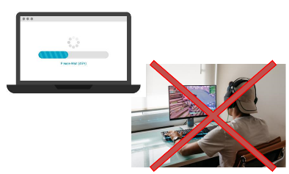
vanwege
ondanks
= door, om reden van
Vanwege de update kon ik een paar uur geen Fortnite spelen.
= ook al
Ondanks de update, heb ik me wel vermaakt.

Slide 16
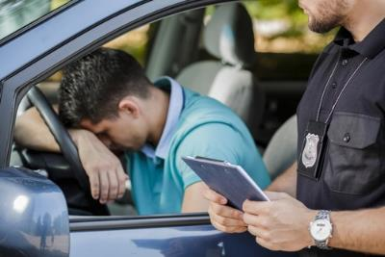
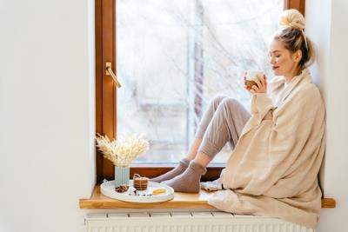
betrappen
ontgaan
= zien dat iemand iets stiekem doet
Als de politie je betrapt, krijg je een bekeuring.
= niet opmerken
De update van Fortnite was me even ontgaan.

Slide 17
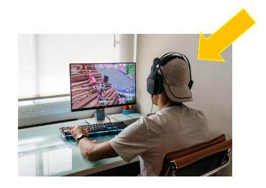
de consument
de producent
= iemand die iets koopt of gebruikt
De makers proberen de consument te verleiden om V-bucks te kopen.
= iemand die iets in grote aantallen maakt
De producenten van Fortnite verdienen veel geld.

Slide 18
zelfvoorzienend zijn
afhankelijk zijn van
= dan kun je zelf zorgen voor alles wat je nodig hebt
Met zonne-energie en een moestuin kun je zelfvoorzienend zijn.
= niet kunnen zonder
Bij online spellen ben je afhankelijk van internet om te kunnen spelen.

Slide 19
het huishouden
= één of meer personen die (samen) in een huis wonen

Slide 20
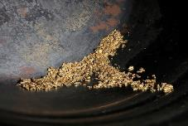
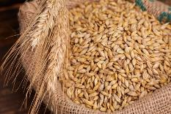
de grondstof
= onbewerkt materiaal waarvan producten worden gemaakt
het goud
het katoen
de tarwe

Slide 21
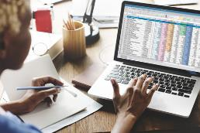
de boekhouding
financieel
= wat met geld te maken heeft
de bankrekening
de accountant

Slide 22
de schulden
rondkomen
= genoeg geld hebben om van te leven
de welvaart
het bezit
= de rijkdom van een land

Slide 23
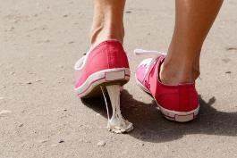
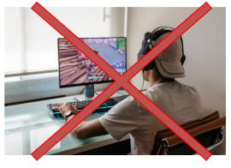
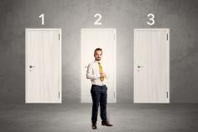
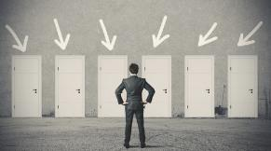
de pech
noodgedwongen
= omdat het niet anders kan
de opties
de keus

